Slide 1
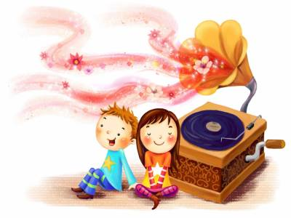
Организация музыкальной предметно-развивающей среды в ДОУ детский сад №2 «Пчёлка» г. Ртищево Саратовской области Музыкальный руководитель Жукова Татьяна Владимировна

Slide 2
Предметная музыкальная среда как средство развития творчества дошкольников
Для музыкального воспитания детей необходима богатая музыкальная предметно-развивающая среда (музыкальная среда), а для развития личности дошкольников рядом с ними должен быть педагог, увлечённый музыкой, умеющий реализовать творческий потенциал музыкальной среды и управлять развитием творчества детей.
Основные знания и умения ребёнок получает на специально-организованных занятиях в музыкальном зале, а закреплять их эффективнее в самостоятельной деятельности, т.е. в группе. Вот почему педагоги нашего ДОУ очень вдумчиво и внимательно относятся к проектированию и организации музыкально-развивающей среды в группах, стремятся сделать её интересной и насыщенной. При создании условий для музыкального и творческого развития детей мы стараемся учитывать следующие принципы:

Slide 3
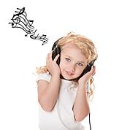
Основные принципы построения музыкальной предметно-развивающей среды:
принцип учёта возрастных и индивидуальных особенностей и склонностей детей;
принцип функционального и эмоционального комфорта детей в среде (музыкальная предметная среда сомасштабна глазу, действиям руки, росту ребёнка);
принцип системности (периодическое обогащение и обновление содержания предметной среды для поддержания устойчивого интереса детей к творческой деятельности).

Slide 4
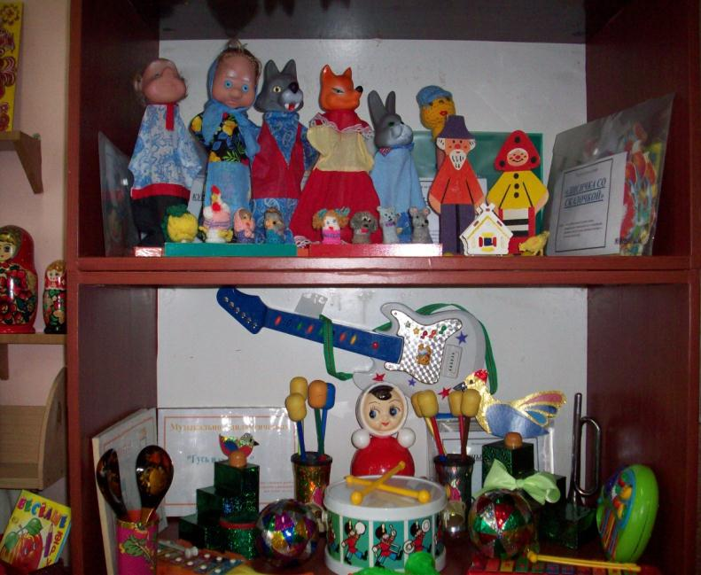
Силами наших воспитателей
в каждой группе созданы предметные зоны для развития творческих способностей дошкольников. Здесь наши воспитанники имеют возможность в игровой форме закреплять знания, полученные на занятиях: исполнить знакомые песни, аккомпанируя себе на детских музыкальных инструментах; зарисовать сюжет полюбившейся песни или инсценировать её, используя элементы костюмов.

Slide 5
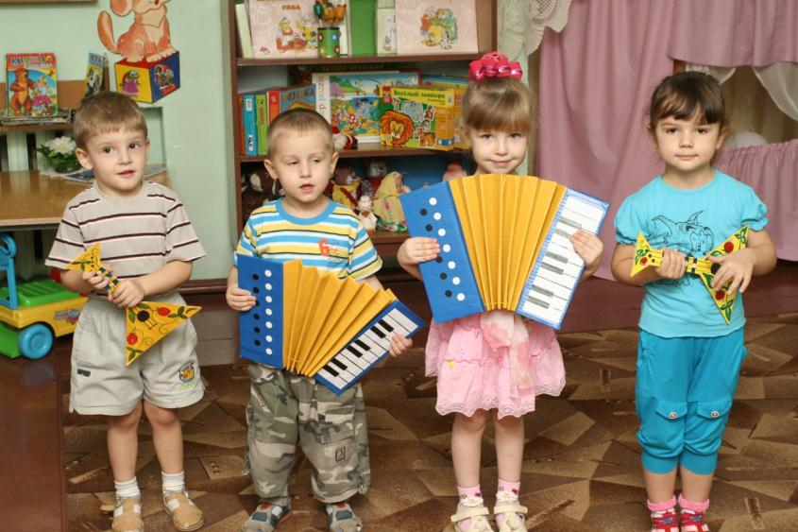
Использование нестандартного музыкального оборудования позволяет обеспечить динамичность музыкальной среды, постоянное её обновление, тем самым вызывая у детей интерес к
к музыкальной деятельности, мотивацию, потребность в ней.

Slide 6
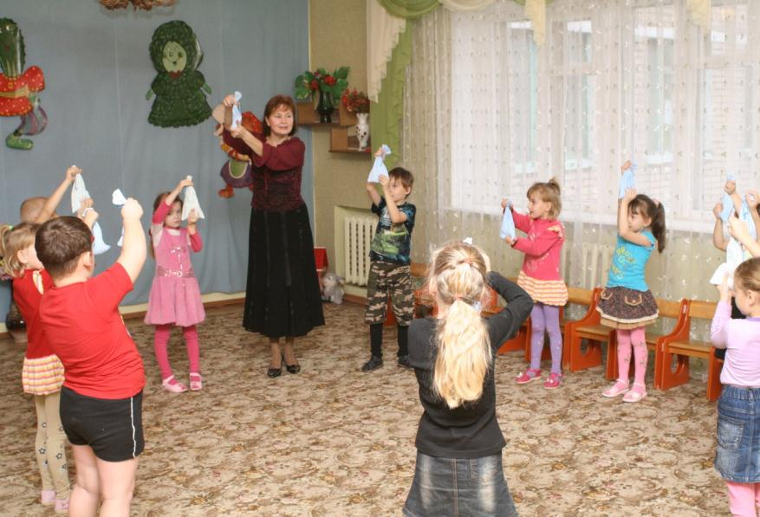
При изготовлении пособий мы стараемся использовать чистые цвета, предметы разных размеров, из разнообразных материалов.
Часто эти звучащие атрибуты позволяют ребёнку «слышать» окружающий мир. Они легки в исполнении, требуют минимум материалов и функциональны по выполняемым задачам.

Slide 7
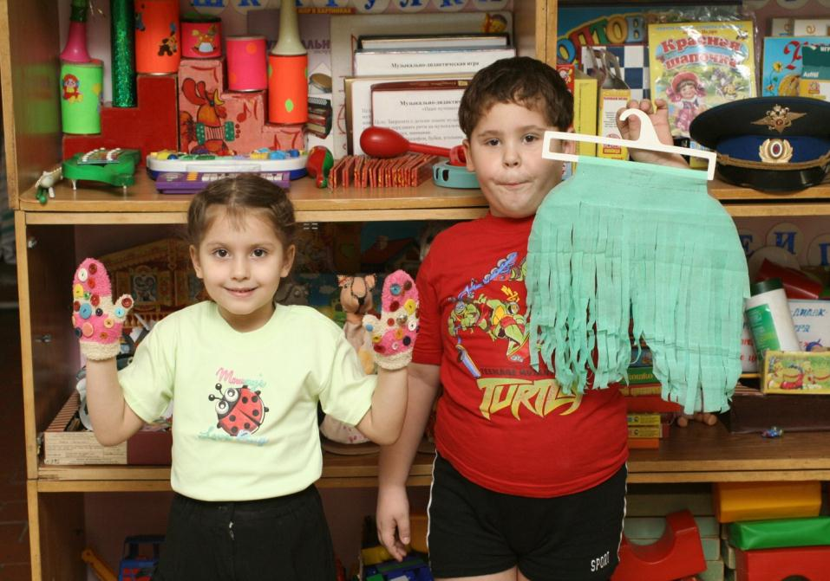
Появление в музыкальных уголках нового пособия «Музыкальные варежки», вызвало у наших детей неподдельный интерес и способствовало решению задач по развитию ритмического восприятия.
Инструмент «Мишкины штанишки» способствует развитию навыков правильного дыхания, развитию воображения, желанию имитировать звуки природы (шуршание листьев, дуновение ветерка).

Slide 8
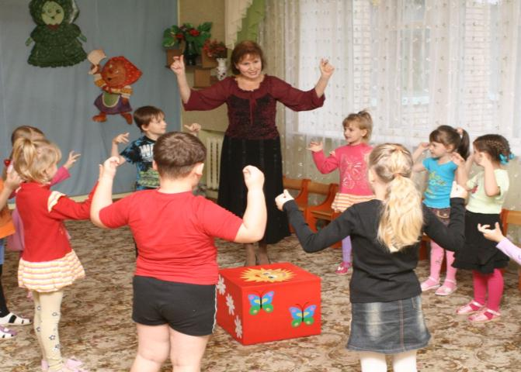
Игра «Ритмический кубик» помогает развить у старших дошкольников слуховое внимание, ритмичность;
использовать «звучащие жесты» - хлопки, шлепки, щелчки, притопы и т.д.; закреплять навыки прямого счёта; вызывать положительные эмоции от игры.

Slide 9
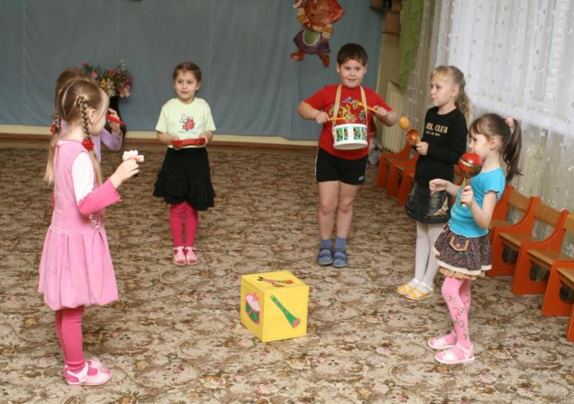
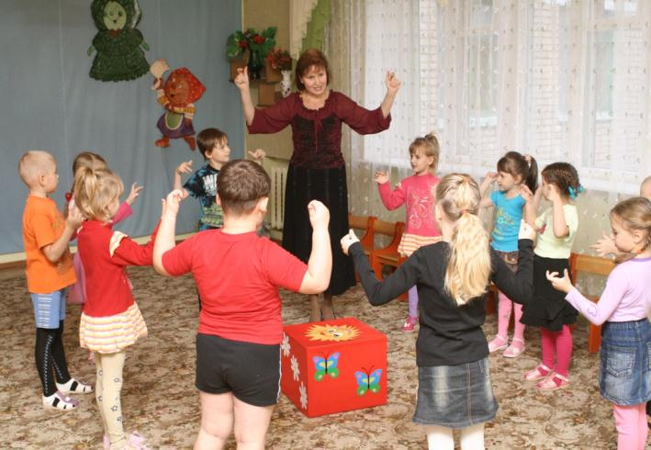
В своей практике мы также используем пособия, разработанные педагогом-музыкантом Е.Ю.Матвиенко «Весёлые кубики». Кубики мы изготовили из квадратных картонных коробок, украшенных самоклеющейся цветной бумагой. Пособие выглядит ярко, эстетично и тем самым вызывает желание играть с ним.
Игра в «Кубик-оркестр» позволяет чувствовать и воспроизводить метрический пульс речи и музыки, развивать коммуникативные навыки, слуховое внимание, навыки элементарного музицирования в оркестре, воспитывать интерес к игре на музыкальных инструментах.
Игра «Ритмический кубик» помогает развить у старших дошкольников слуховое внимание, ритмичность; использовать «звучащие жесты» - хлопки, шлепки, щелчки, притопы и т.д.; закреплять навыки прямого счёта; вызывать положительные эмоции от игры.

Slide 10
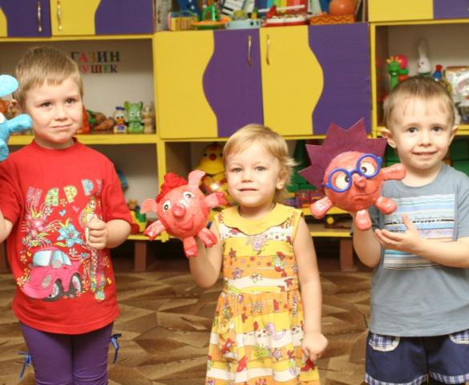
При проектировании и создании предметных зон для развития творческих способностей детей, мы стараемся, чтобы музыкальная среда органично соседствовала с театральной и уголком по изодеятельности. Эти виды детской деятельности тесно связаны, взаимопроникновенны . Дети с удовольствием разыгрывают сценки кукольного театра, небольшие сказки, которые «озвучивают» при помощи музыкальных инструментов, и по желанию могут зарисовать сюжет полюбившейся сказки. Отрадно видеть, как кукла оживает в руках ребёнка.

Slide 11
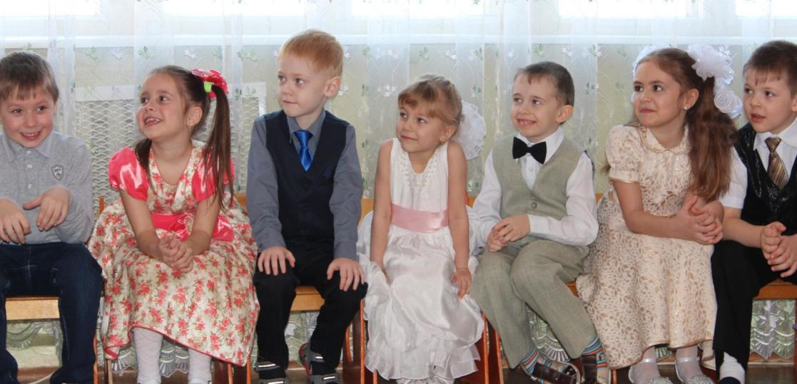
Соблюдение принципов организации музыкальной предметно-развивающей среды помогает сформировать у наших воспитанников творческую активность, умение мыслить креативно, расти творчески развитыми людьми

